Slide 1
JShuter

Slide 2
Цели:
Создать поле
Создать таймер для обновления изображения
Создать персонажа

Slide 3
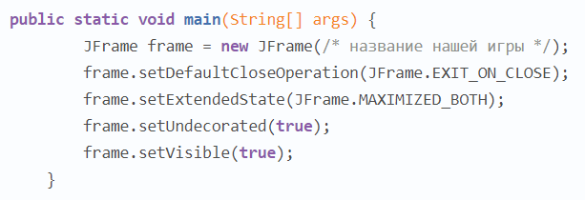
Начало
Для начала создадим проект. Назовем его «Just game». И сразу создаем класс Display.java. В него пишем:
Рамку стоит делать видимой только после настройки всего окна
Теперь можем попробовать запустить наше приложение

Slide 4

Серое окно ничего интересного
Создадим новый класс, под названием «Main». Main класс у нас будет являться панелью, которую мы вставим в рамку, по этому он должен расширять JPanel. (Для тех, кто не знает, расширять пишется как extends после названия класса)
Возвращаемся в класс Display и после настроек рамки, но перед установлением её видимости, пишем:

Slide 5
Вы спросите — «Ну и зачем мы это сделали?». Представьте себе картину. Эта картина и является конечная наша игра. А теперь представьте рамку. Без ничего внутри, просто пустую рамку. На ней ничего нельзя нарисовать, она бесполезна. Для этого, мы вставили в картину пустой лист, на котором программа в дальнейшем может рисовать картину. На этом закончим наше лирическое отступление и вернемся к классу Main.

Slide 6


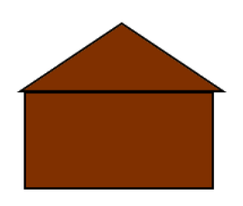
Нам нужно осуществить отрисовку, по этому мы должны добавить метод paint. Для этого пишем:
Ну и для начала, можем написать внутри этого метода отрисовку линии. Для этого пишем:
Даааааа, не густо… Давайте отрисуем какую-нибудь картинку. Например эту:
(можете скачать любою картинку из интернета)

Slide 7

После скачивания
Для начала, нам нужно указать путь к картинке. Для этого не в методе paint, пишем:
(предварительно надо в наш проект скинуть картинку и назвать ее 2.png) После этого удаляем строчку отрисовки линии, а вместо нее в метод paint пишем:

Slide 8
Разберемся поближе с методом drawImage, так как мы будем часто его затрагивать.
drawImage(картинка которую мы будем рисовать, которую мы объявили раннее, координата X с которой будет рисоваться картинка, координата Y с которой будет рисоваться картинка, paint);
Отдельно хочу поговорить о параметре paint. Лучше всего оставляйте его null. Я только однажды сталкивался, когда мне нужно было использовать paint. Это было когда я отрисовывал текст, и задавал ему размер шрифта. Но советую не лезть туда и использовать null.
Запустим программу ещё раз!

Slide 9

Чего-то она маленькая, не правда ли? Давайте научимся увеличивать её размеры. Добавляем к drawImage() параметры так, чтобы вышло:
Что мы сейчас добавили? Эти два параметра растягивают картинку, до координат 1920 и 1080. Получается, что картинка на весь экран. Давайте запустим программу и это проверим.
Ну наконец-то. Теперь мы умеем любые картинки растягивать на весь экран. Но вот проблема. Метод paint вызывается только один раз. И как же его обновлять постоянно?

Slide 10


Для этого существует очень полезная вещь — таймер. Давайте создадим его.
Для этого пишем:
(20 это частота с которой обновляется таймер, this- где выполнять метод при обновлении таймера Это мы должны вписать сразу после строки определения класса, т.е. после:
Также, надо дополнить строку определения класса таким образом:

Slide 11
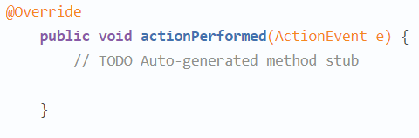
После прописывания этой строки, у вас название класса должно подчеркнуться красным. Чтобы это исправить, в самом конце класса добавьте метод:
Этот метод будет выполняться при обновлении таймера. В него мы должны написать repaint(); чтобы при каждом обновлении таймера у нас все элементы бы стирались, и нарисовывались заново.
Дальше, мы должны запустить таймер. Для этого, создаем конструктор класса Main и в него пишем:

Slide 12
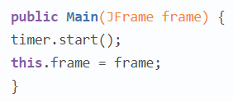
После этого, можете не запускать программу, ведь в ней ничего не изменится. Давайте заменим текстуру домика на нормальную текстуру карты. Её вы можете нарисовать сами, либо найти в интернете.
Размер картинки может быть любой, все равно её размер будет подгоняться прямо в программе. Ах да, разрешения компьютеров могут быть разные, так что добавим-ка в конструктор такие вещи:
И перед конструктором добавим:

Slide 13

И сходим еще в класс Display.java и там немного изменяем метод frame.add:
Таким образом, наша рамка будет передаваться в класс Main.java. Переходим в этот класс, и там где у нас метод paint() меняем строку drawImage() на:
Таким образом, теперь наша игра будет отрисовывать картинку на весь экран, в независимости от его разрешения. Запускаем:

Slide 14
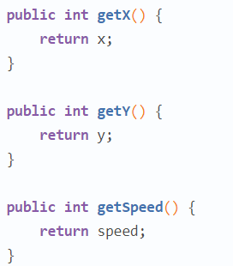
создадим новый класс Player.java.
Создадим несколько переменных, типа int. Первая это x, вторая это y, и третья speed. Пускай они будут приватными, во избежание дальнейших ошибок(установите сразу им значения, x=0, y=0, speed = любая скорость, я буду ставить 2). Также, создадим три метода — getSpeed(), getX() и getY(). Они выглядят так:
Они будут возвращать нам текущие x и y координаты нашего игрока, а также скорость игрока.

Slide 15


Теперь, нам нужен метод, отвечающий за движение. Так его и назовем — move. Пока у нас нету слушателя клавиш, по этому, просто напишем:
Возвращаемся в наш класс Main.java и в нем, создаем объект нашего игрока:
Далее, в методе actionPerformed() пишем:

Slide 16
Теперь, у нас при каждом обновлении таймера будет двигаться игрок. Но сейчас мы это движение не увидим, т.к. координаты игрока мы нигде не используем. Сейчас я коротко объясню как происходит движение на экране. Двигается не сама картинка нашего игрока, а задний план, который имитирует движение игрока. Так что, переходим в метод paint() и там, вместо координат отрисовки, вписываем player.getX() и player.getY(). Должно выйти так:

Slide 17
Теперь я объясню, что мы не совсем корректно сделали.
Мы должны иметь две отдельные координаты — координата карты и координата игрока. Для чего это нужно? Сейчас мы слой отрисовываем относительно координаты игрока. В дальнейшем, у нас появятся объекты, находящиеся на карте, и проверять, взаимодействует ли с ними игрок будет проще, имея координаты карты. Надеюсь, объяснил понятно, а теперь мы это реализуем.

Slide 18
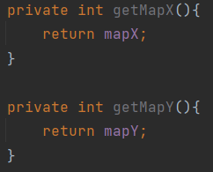

По-хорошему, мы должны иметь отдельный объект, Universe (Вселенная) в котором и будет содержаться информация о нашей карте(время суток, координаты и т.п.). В последующих уроках мы это сделаем, а пока, просто добавим в классе игрока две новые переменные: mapX и mapY, и сразу установим им значения, 0 и 0. И, как в случае с x и y, создадим 2 getter'a.

Slide 19

Теперь подкорректируем наш метод move().
Напишем вместо x+=speed это:
И вернемся к методу paint и поменяем drawImage
Запускаем, и видим что ничего не поменялось. Это хороший знак, значит мы все правильно сделали.

Slide 20
Но мы видим, что картинка одна, и за ней остается след. И вот мы подошли к такой развилке. Мы можем создать игру, в которой мир будет постоянно расширяться, в зависимости оттого, в каком направлении идет игрок. Либо, сделать игру с определенного размера локацией, за пределы которой выйти нельзя, но локации смогут меняться. С какими проблемами я столкнулся, при создании этих двух вариантов. Если будем создавать игру без границ, то:

Slide 21
1. Надо будет осуществить генерацию этого мира, и если у нее нет пределов, то её надо делать случайной, т.е. будут баги прорисовки, с которыми мы будем сталкиваться постоянно.
Если будет создавать игру, основанную на смене локаций, то:
1. Либо она будет прямолинейной, с сюжетом, либо смена локаций будет случайна, но в таком случае возникает проблема номер
2. Локаций должно быть много, чтобы человеку не надоело играть в эту игру.

Slide 22

Пока обойдемся без дополнительных слоев, создадим слушателя нажатий на клавиши.
В конструкторе класса Main.java допишем такую строку:
Некоторые могут спросить, почему мы используем метод «добавить слушателя», а добавляем адаптер? Просто адаптер позволяет не использовать все три метода класса слушателя, а допустим, как в нашем случае, мы реализуем в нем только два:

Slide 23
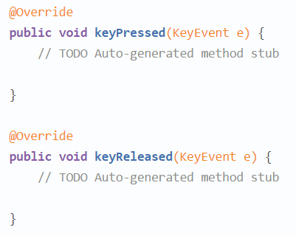
Первый метод отвечает за нажатие на клавишу, а второй за ее отпускание. Третий метод реагирует на короткое нажатие клавиши, а не задерживание её, как в первом методе. Теперь, чтобы у нас не получилась белеберда, и чтобы не усложнять себе жизнь, сделаем точно такие же два метода в классе игрока. И теперь в наших методах, находящихся в классе Main.java напишем:

Slide 24

В keyPressed:
В keyReleased:
Готово! Теперь у нас есть слушатель нажатий на клавиши. Давайте проверим его работоспособность, просто написав в каждом из методов в классе Player.java такую строку:
Запускаем программу, смотрим в нашу консоль, и нажимаем на клавиши.

Slide 25
Если при каждом нажатии на клавишу выписываются цифры в консоль, это означает что вы сделали все правильно. Не бойтесь, запоминать все эти клавиши не надо, за нас это уже сделал класс KeyEvent.
Теперь создадим энум, который будет отвечать за направление игрока. Для тех, кто не знает, энум, это такая переменная, которая может иметь несколько значений, которые мы заранее прописали. Создаем энум, под названием Direction. В него, через запятую, пишем такие значения: UP, DOWN, LEFT, RIGHT, NONE. Теперь, в классе Player создаем новую переменную типа Direction, которую назовем playerDirection (сразу поставьте значение Direction.NONE). Теперь, сделаем так, чтобы при нажатии соответствующих кнопок, направление игрока изменялось. Кстати, мы всегда будем работать с методами keyPressed и keyReleased из класса Player.java, в классе Main.java их не трогайте. Так вот, для начала, в методе keyPressed объявим переменную, типа int, которая равна e.getKeyCode(). Мы делаем это для удобства, чтобы в дальнейшем каждый раз не прописывать одно и то же. Так вот, дальше пишем:

Slide 26
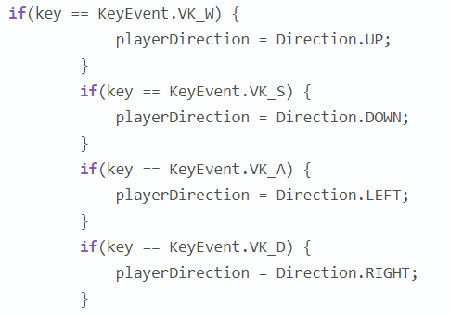
Это условия, как будет меняться наше направление игрока в зависимости от нажатых клавиш.

Slide 27
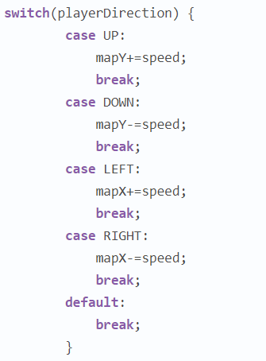
Далее, изменим метод move. Он должен будет выглядеть так:
Для тех, кто не знает, switch это тоже самое что и if, только в более удобной форме. Запускаем программу, и любуемся!

